Slide 1
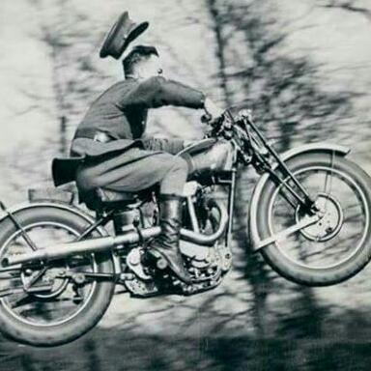

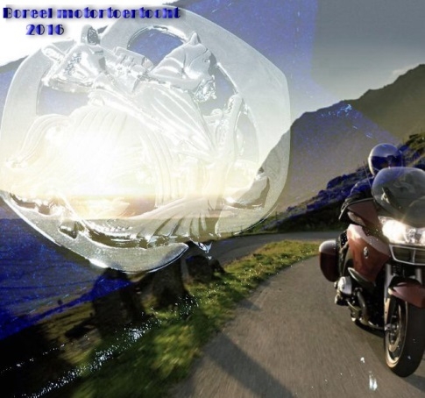
Boreel
Motortoertocht 2021
25/26 juni 2021
Info;
www.huzarenvanboreel.nl
Aanmelden;
motortoertocht@huzarenvanboreel.nl

